Slide 1
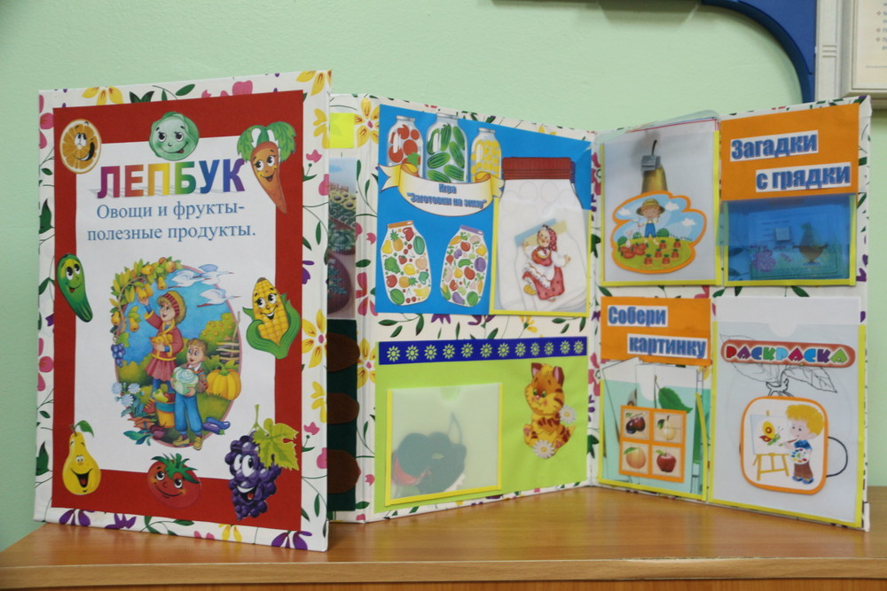
Муниципальное бюджетное дошкольное образовательное учреждение детский сад № 44 «Солнышко»
Технология «Лэпбук»
Воспитатель: Зубарева Л.К.
в.к.к.

Slide 2
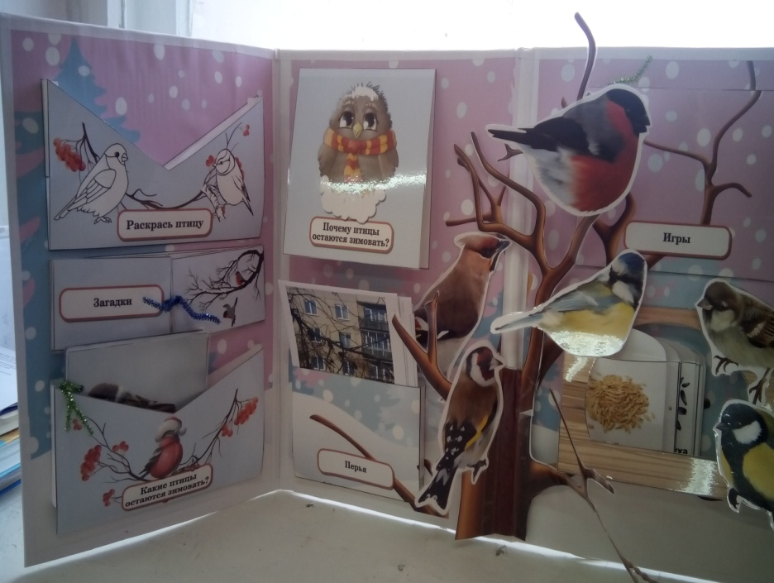
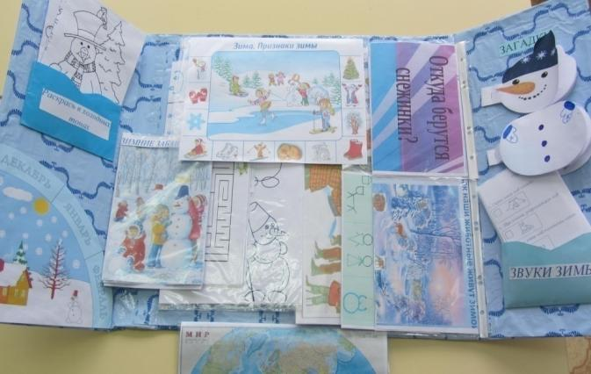
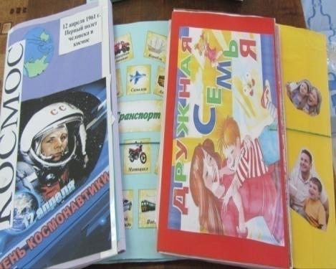
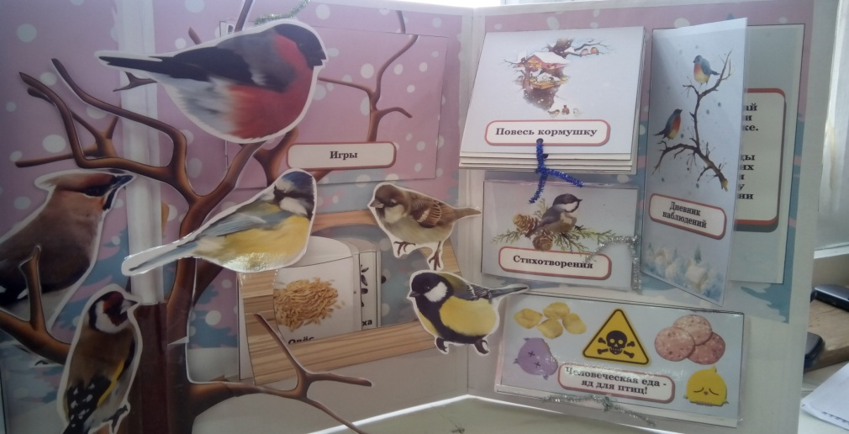
Что такое лэпбук?
Лэпбук - интерактивная, тематическая папка

Slide 3
Лэпбук отвечает всем требованиям ФГОС ДО
Лэпбук :
-информативен;
- полифункционален: способствует развитию творчества, воображения.
-пригоден к использованию одновременно группой детей (в том числе с участием взрослого как играющего партнера);
-обладает дидактическими свойствами, несет в себе способы ознакомления с цветом, формой и т.д.;
-является средством художественно-эстетического развития ребенка, приобщает его к миру искусства;
-вариативной (есть несколько вариантов использования каждой его части);
-его структура и содержание доступны детям дошкольного возраста;
-обеспечивает игровую, познавательную, исследовательскую и творческую активность всех воспитанников.

Slide 4
Чем привлекательна данная форма работы?
1. Лэпбук помогает ребенку по своему желанию организовать информацию по интересующей его теме, лучше понять и запомнить материал.
2. Это отличный способ для повторения пройденного материала. В любое удобное время ребенок просто открывает Лэпбук и с радостью повторяет пройденное, рассматривая сделанную своими же руками книжку.
3. Ребенок может самостоятельно собирать и организовывать информацию.
4. При создании лэпбука можно выбрать задания под силу каждому (для малышей – кармашки с карточками или фигурками животных, например, а старшим детям – задания, подразумевающие умение писать и т.д.)
5. Создание лэпбука является одним из видов совместной деятельности взрослого и детей. А может быть еще и формой представления итогов проекта или тематической недели.

Slide 5
Зачем нужен лэпбук?
1. Лэпбук – активизирует у детей интерес к познавательной деятельности. 2.Появляется возможность проявить себя каждому ребёнку! 3. Помогает детям лучше понять и запомнить информацию. 4. Лэпбук – позволяет сохранить собранный материал. 5. Это просто интересное и творческое занятие!

Slide 6
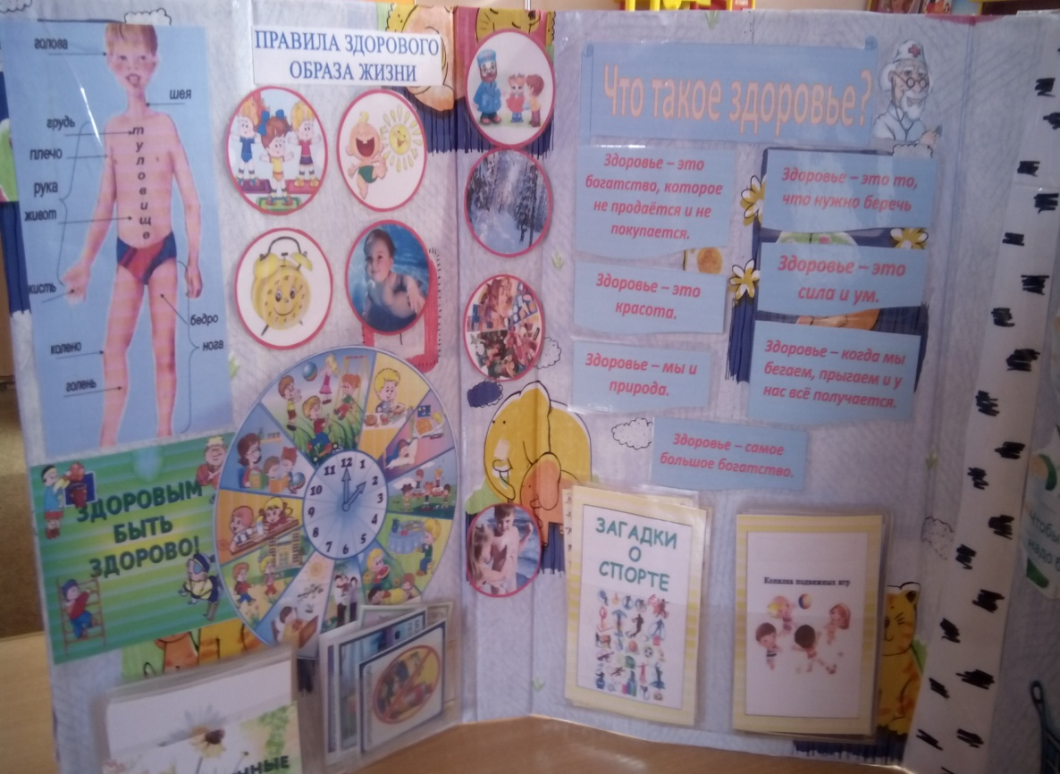
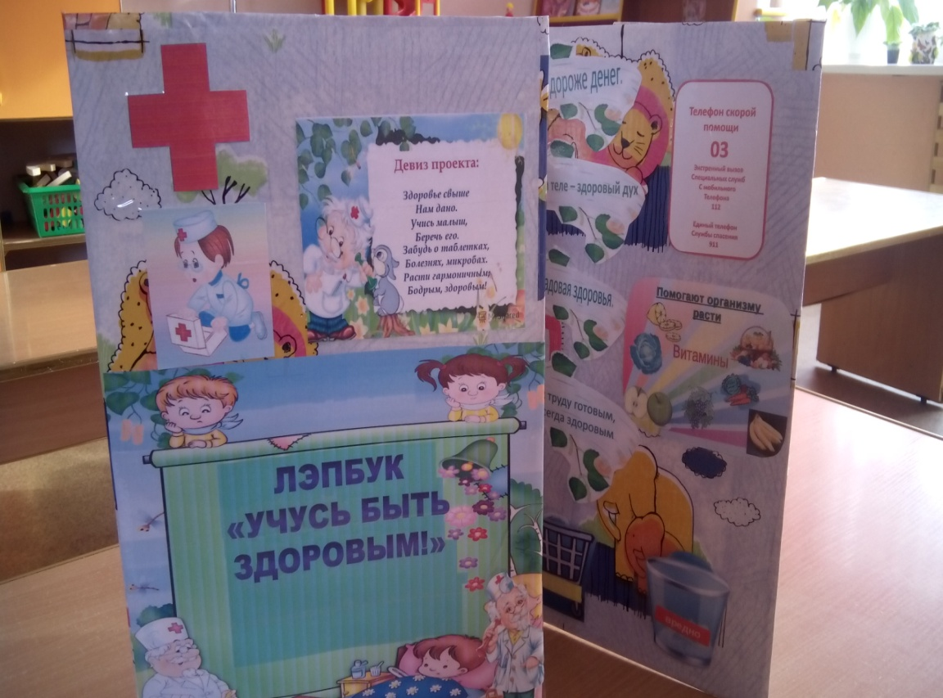
Результат:
улучшение качества развития детей, повышение устойчивого интереса к знаниям; приобщение родителей к воспитательно – образовательному процессу и совместному творчеству.

Slide 7
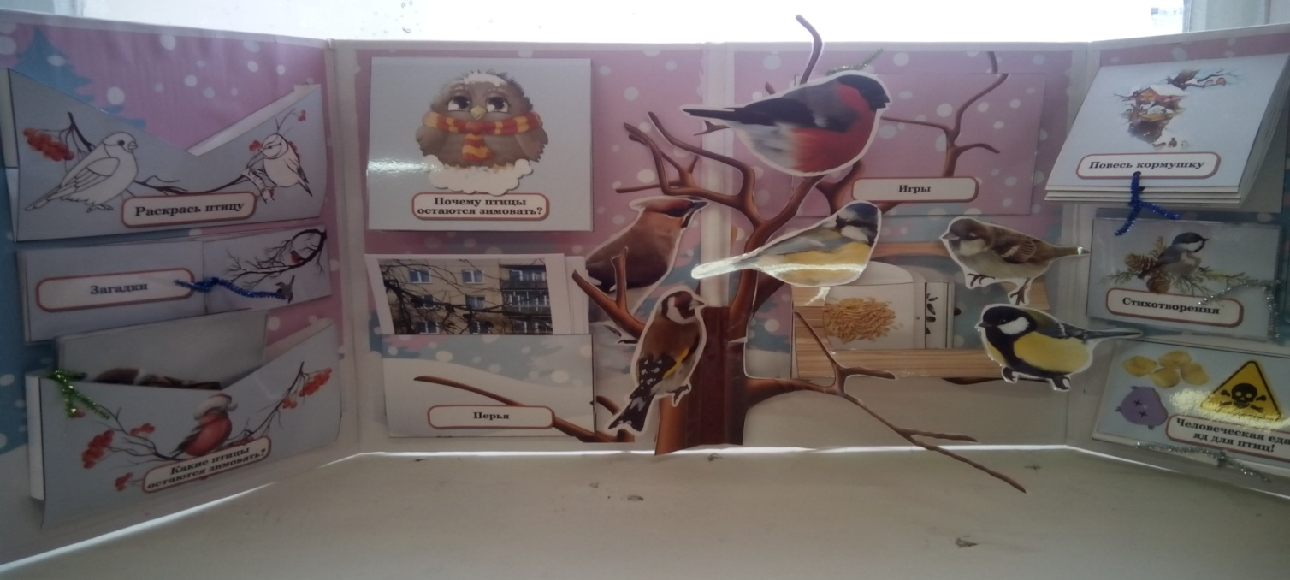
Лэпбук – вид совместной деятельности взрослого и ребенка
Создание лэпбука - эффективное средство для привлечения родителей к сотрудничеству.
Родители обеспечивают поддержку:
организационную (экскурсии, походы)
техническую (фото, видео)
информационную (сбор информации для лэпбука)
мотивационную (поддерживание интереса, уверенности в успехе)

Slide 8
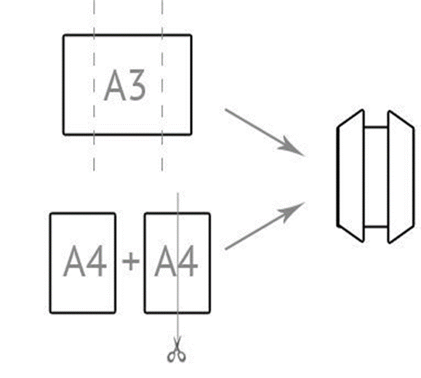
План лэпбука
Чтобы составить план, можно использовать модель трёх вопросов. Задаем ребенку вопросы.
Что ты знаешь о…?
Что хотел бы узнать?
Что сделать, чтобы узнать?

Slide 9
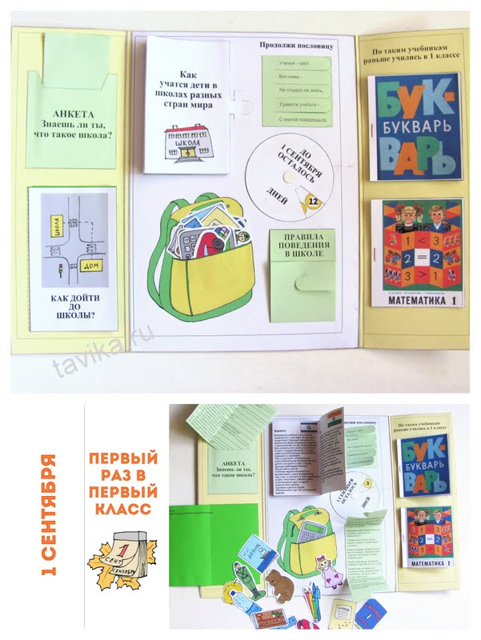
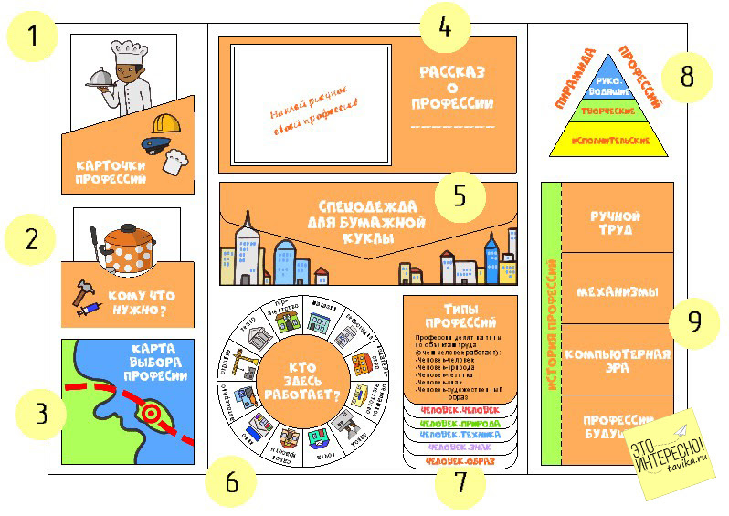
Что нужно, чтобы сделать лэпбук?
Картонная папка – основа
Обычная бумага
Цветная бумага
Ножницы
Клей
Степлер
Скотч
Фантазия

Slide 11
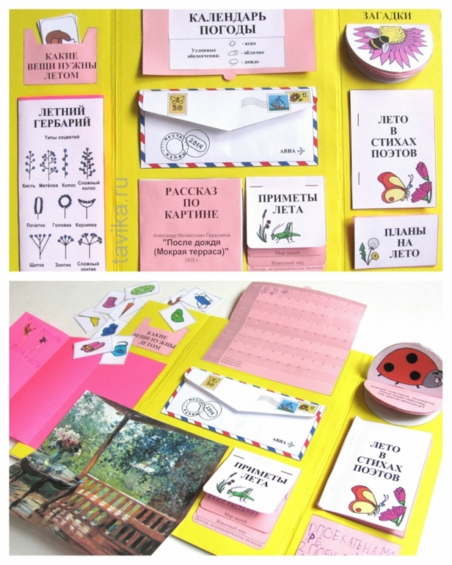
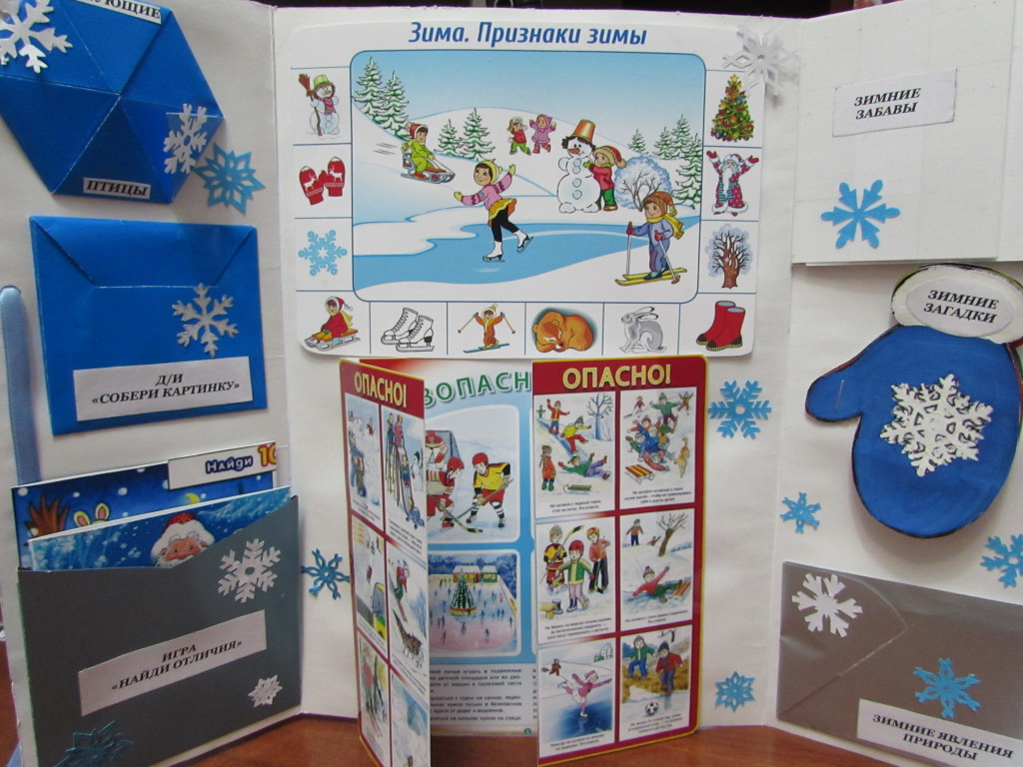
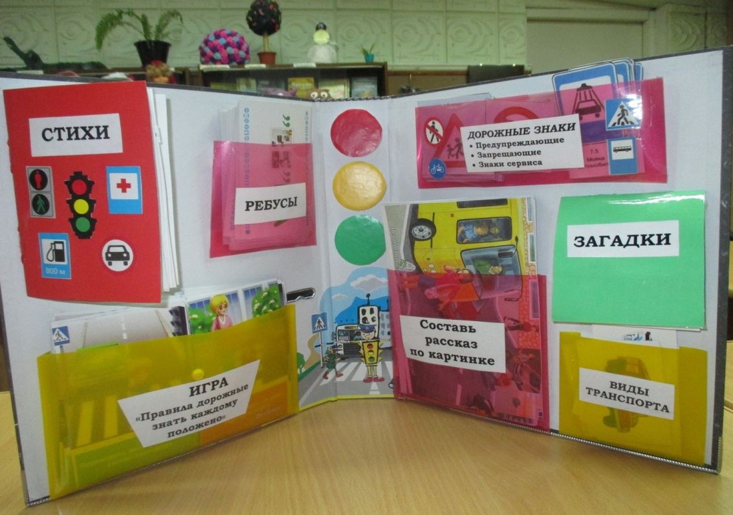

Slide 12
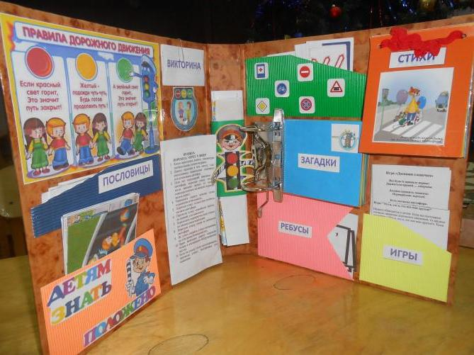
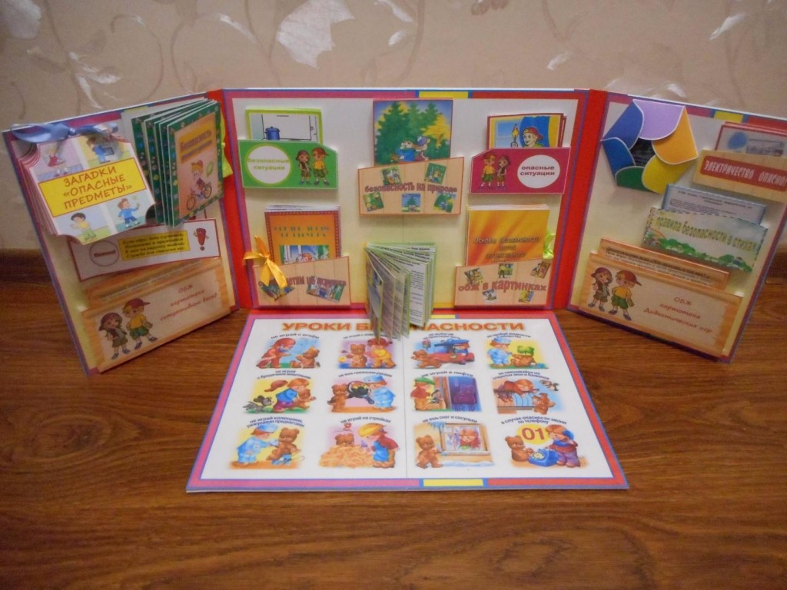
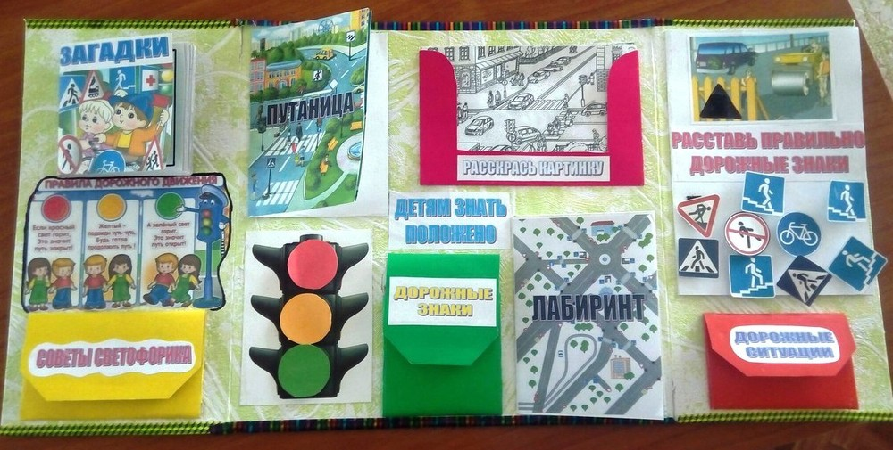

Slide 13
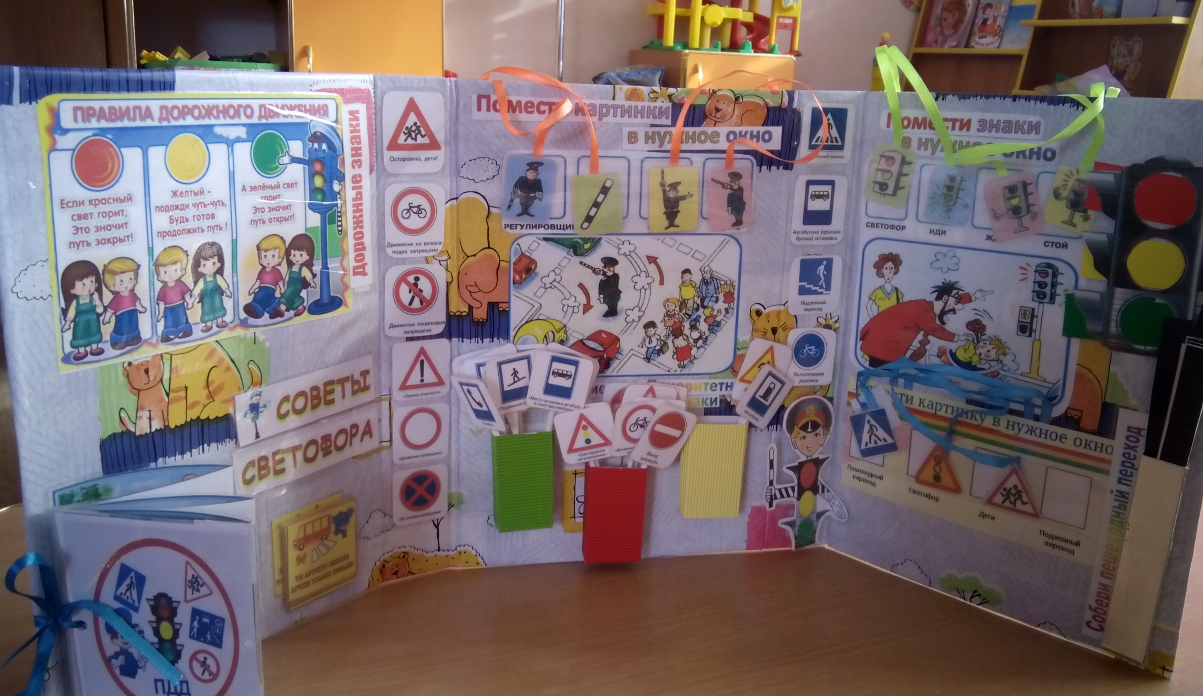

Slide 14
Спасибо
за
внимание

